Slide 1
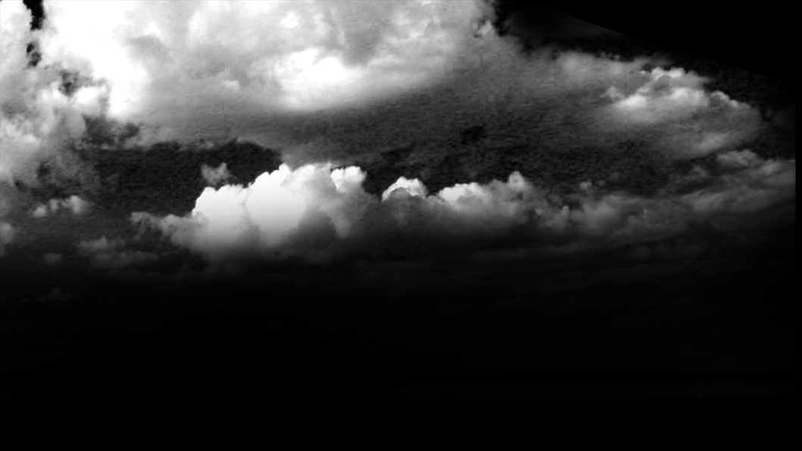

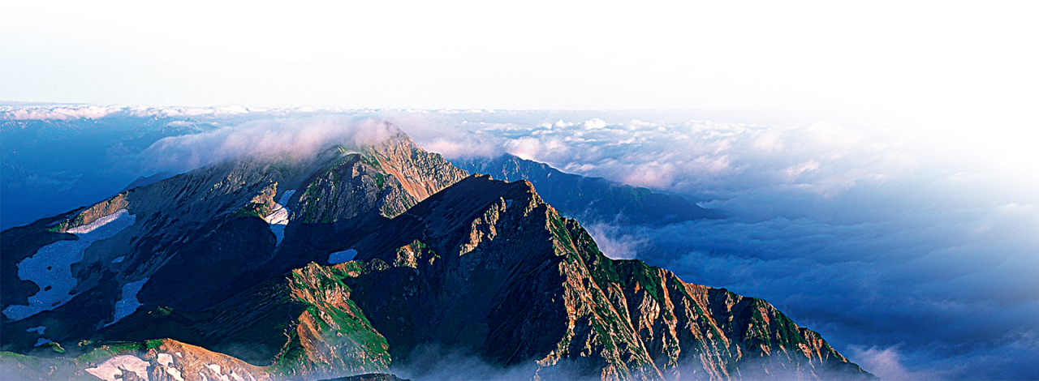
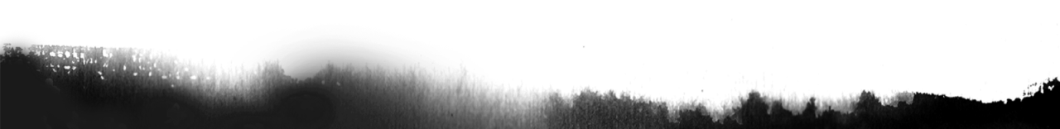
周报

Slide 2
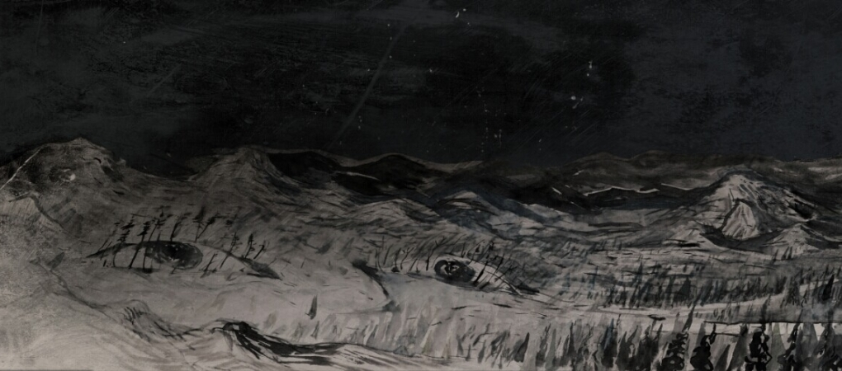
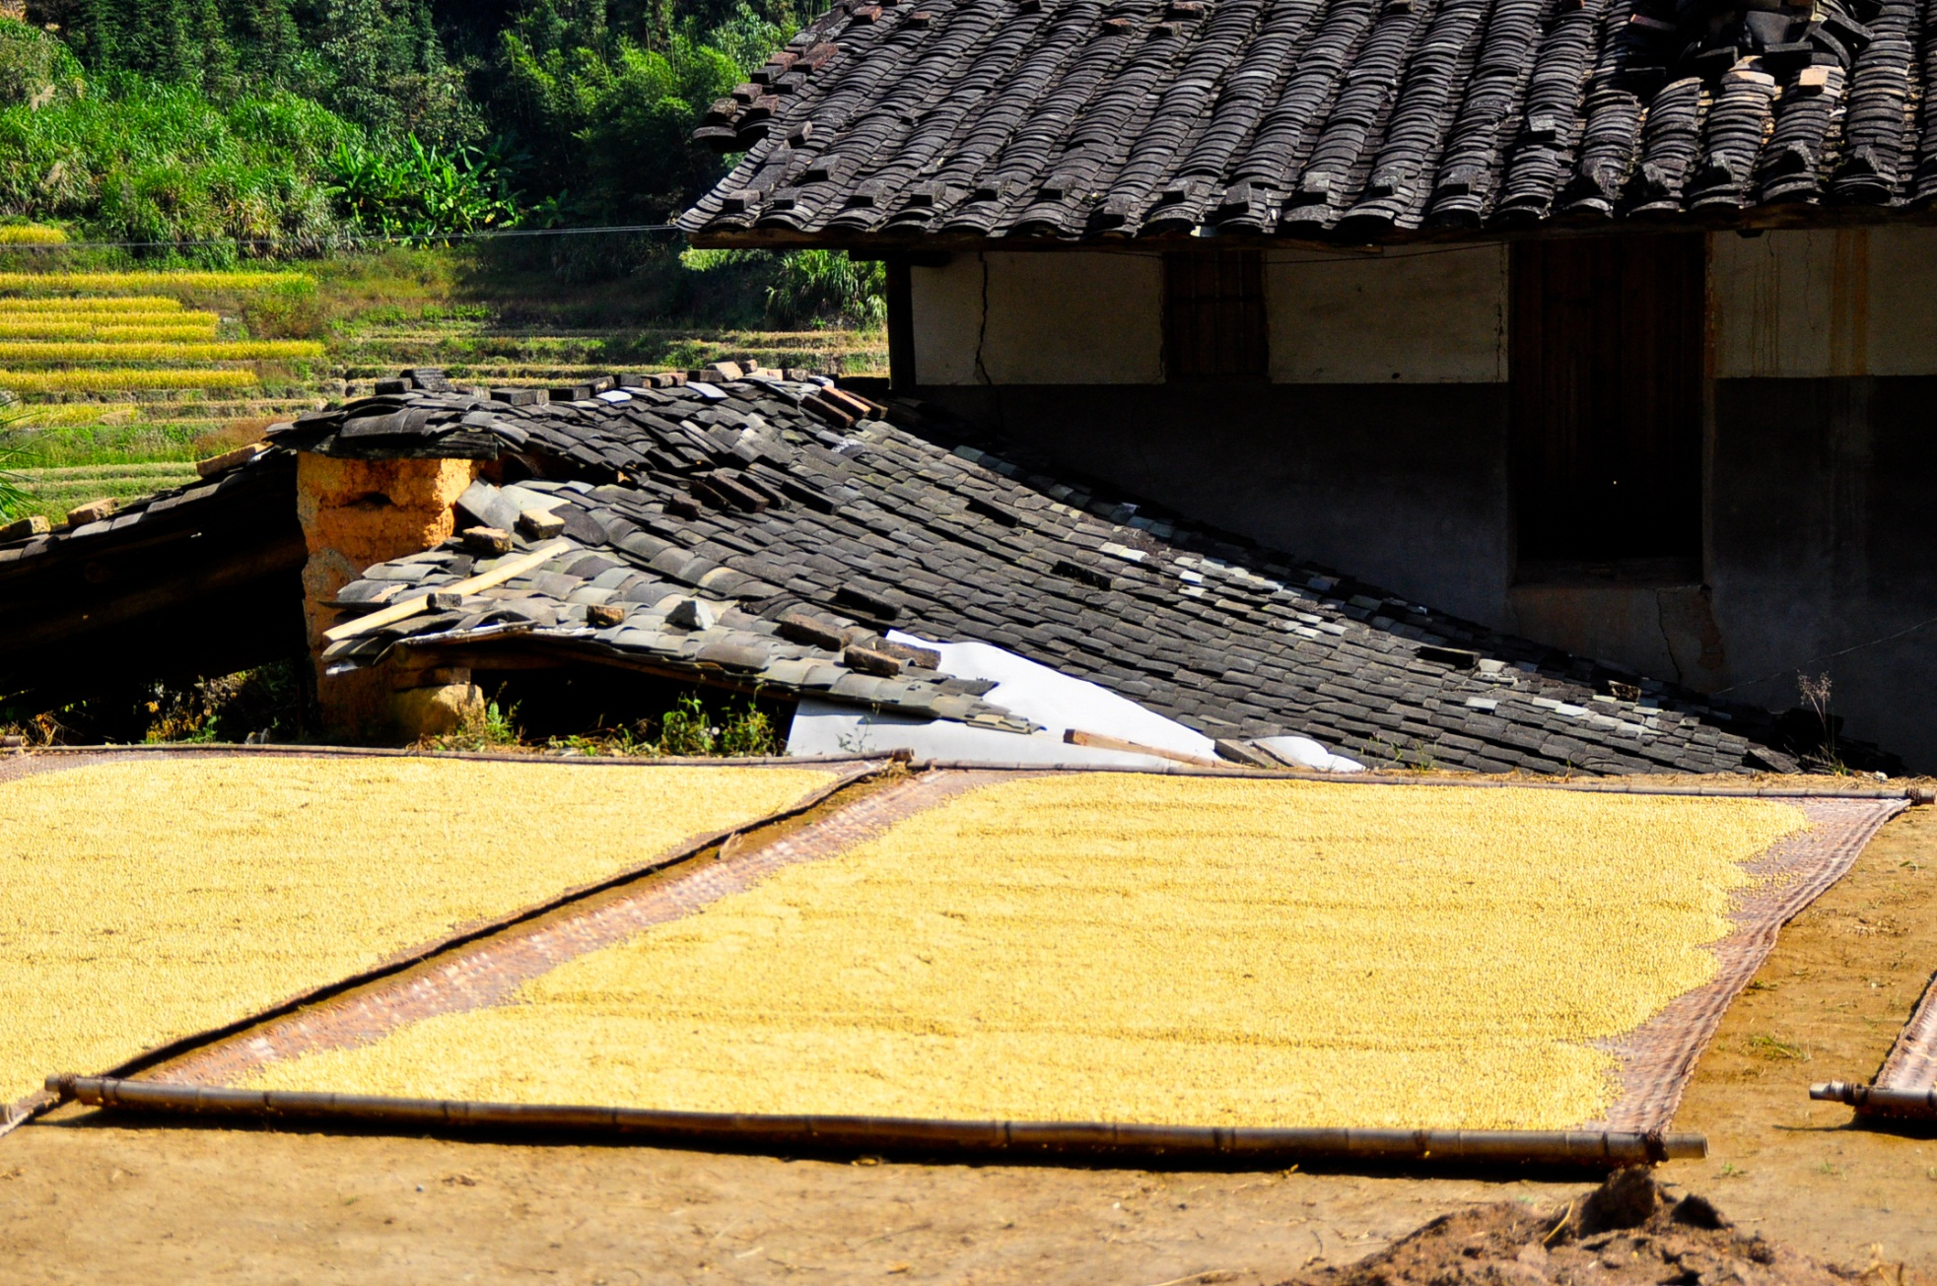
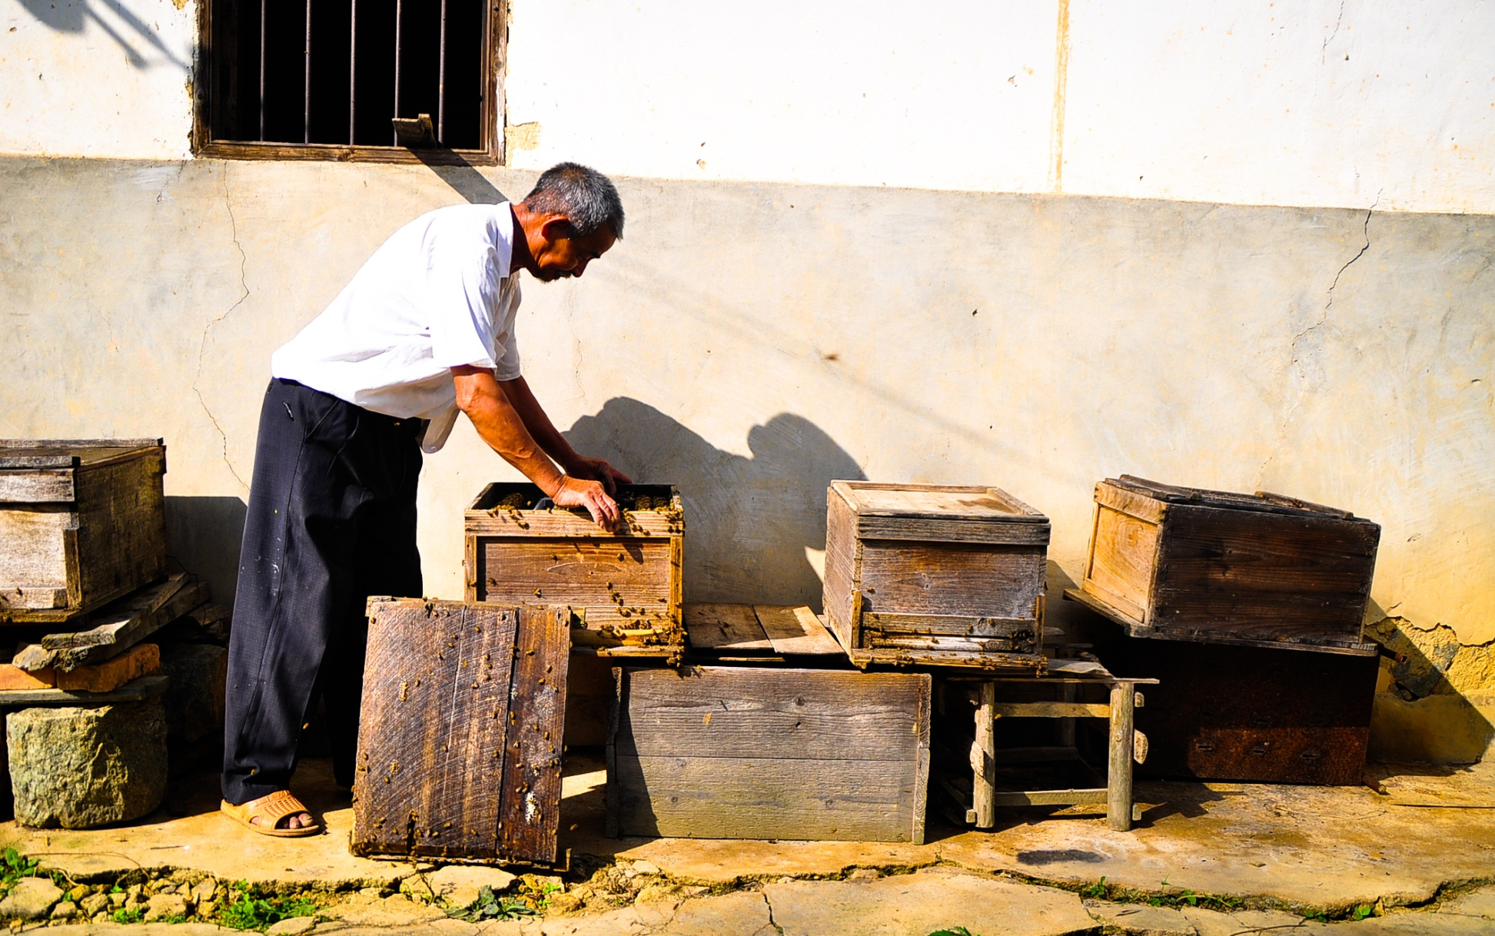
本周（10.13截止）完成任务：
阅读了《A leapfrog formulation of the 3-D ADI-FDTD algorithm》与谷师兄的文档，《计算电磁学》教材 ，对 leapfrog 3-D ADI-FDTD 有了进一步的理解，总结出了计算方法和公式。
对论文与文档中的公式进行了对比核验，并补全了相关公式。
参考《计算电磁学》，《微波技术基础》，《电磁场与电磁波》了解了矩形波导极其传输的TE10模的特点与计算公式。
初步完成了程序的需求分析，设计了程序的逻辑结构与存储结构，完成了程序主体的编写工作，但关于边界的处理问题还有待处理会造成访存越界问题。

Slide 3
3D_ADI_FDTD_leapforg公式：

Slide 4
注：方形框为载入错误，实为△

Slide 5
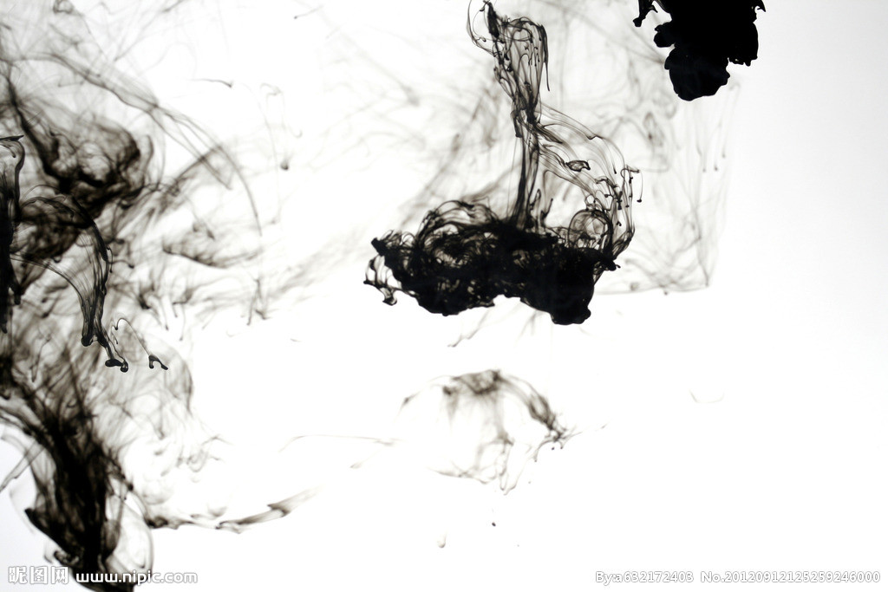
下周计划：
继续学习和理解ADI_FDTD算法，学习和理解金属矩形波导的边界处理问题。
对金属全反射，Mur吸收边界进行深入学习与理解。
将以上的学习内容体现到代码的边界处理上，从根本上解决访存越界等问题。
调试程序。

Slide 6
本周（10.20截止）完成任务：
阅读了《FDTD结合Mur二阶吸收边界条件分析三维散射问题时的稳定性研究》，《关于ADI_FDTD方法的研究》 ，《FDTD方法中的吸收边界条件》，《时域有限差分方法-葛德彪》学习了mur吸收边界的相关知识。
根据以上文献推导了三维二阶mur吸收边界的公式。
将金属边界和mur吸收边界的边界处理方法应用到代码当中。

Slide 7
各种吸收边界的优缺点：
目前，构造吸收边界条件的思路主要有2种：
在边界上引入吸收材料，电磁波在无反射地进入吸收材料后被衰减掉，如PML。这种方法构造复杂，内存需求较大，但在很大的入射角度上吸收效果较好。
从外行波方程出发构造的透射边界条件，如Mur边界条件，它的一阶近Yee网格划分，在角区域存在较大误差。二阶近似尽管就算精度较高，但编程复杂，且对三维情况还可能出现结果发散的现象。

Slide 8
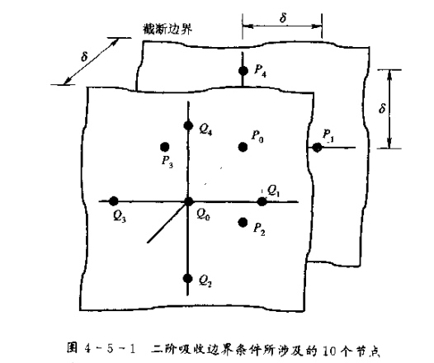
Mur吸收边界对应的各个计算点位置示意图：

Slide 9
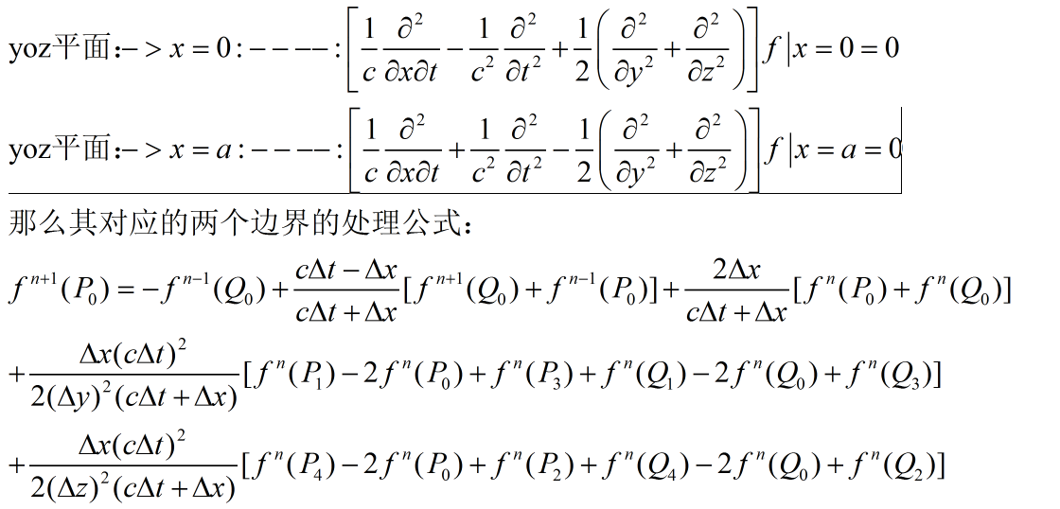
三维二阶Mur吸收边界公式：

Slide 10
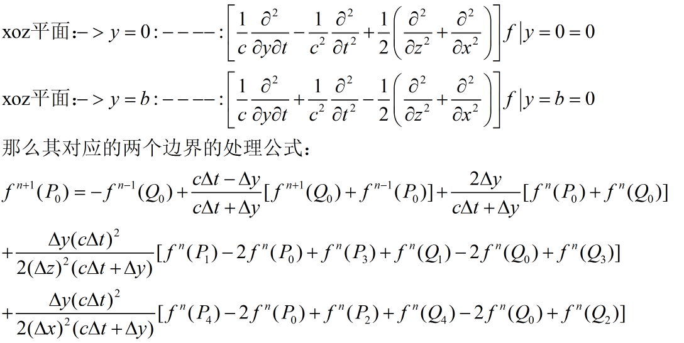
三维二阶Mur吸收边界公式：

Slide 11
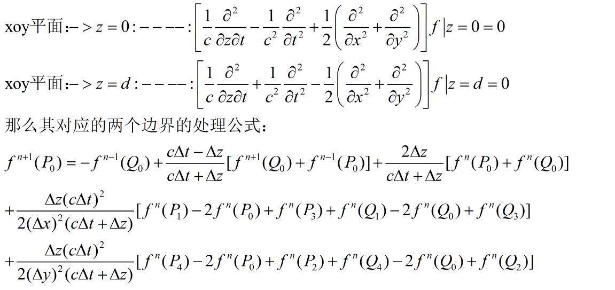
三维二阶Mur吸收边界公式：

Slide 12
本周（10.27截止）完成任务：
初步完成了代码的编写工作。
在使用三维二阶mur吸收边界时发现仍然会出现越界问题，在12条棱边的计算的时候需要特殊处理，根据《时域有限差分方法-葛德彪》的方法，在棱边处使用一阶吸收边界进行处理，避免了访存越界问题。将公式转换为代码处理边界问题，解决了内存访问越界问题。
对程序进行初期调试，发现点源部分出现问题，对此模块单独调试，解决问题
运行程序得到两种吸收边界的处理结果，发现结果跟预想的有差距。由于输入的是TE10模，在左边界面以点源的形式输入Ex，理论上矩形波导内部应该得到的是三角函数曲线似的场分布。有可能是算法出现问题，下周着重解决此问题

Slide 13
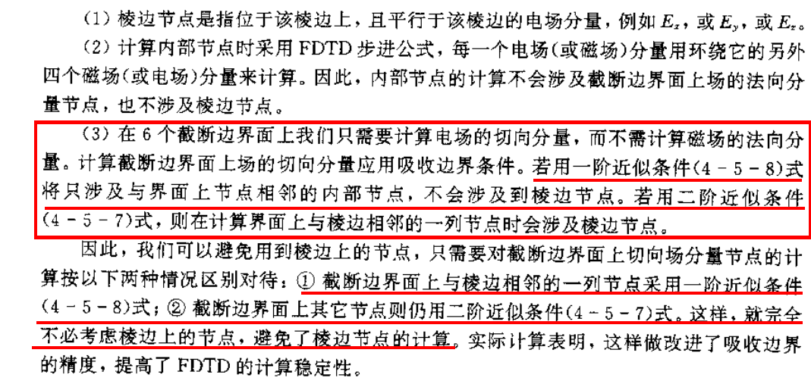
《时域有限差分方法-葛德彪》对三维二阶mur吸收边界棱边越界问题解决方法的描述

Slide 14
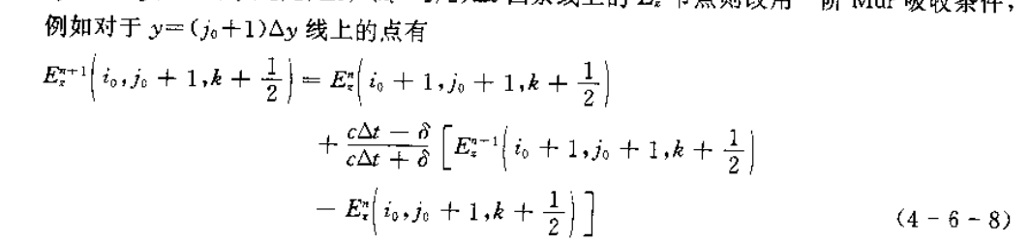
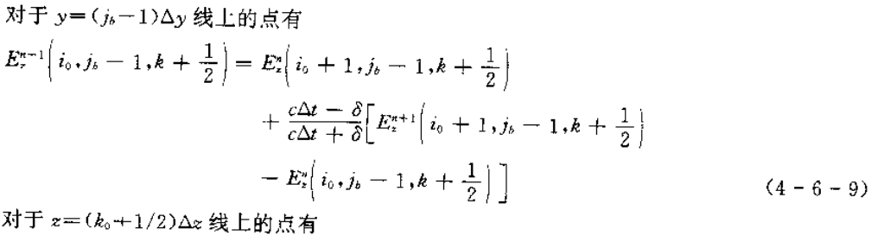
《时域有限差分方法-葛德彪》对三维二阶mur吸收边界棱边越界问题解决方法的描述

Slide 15
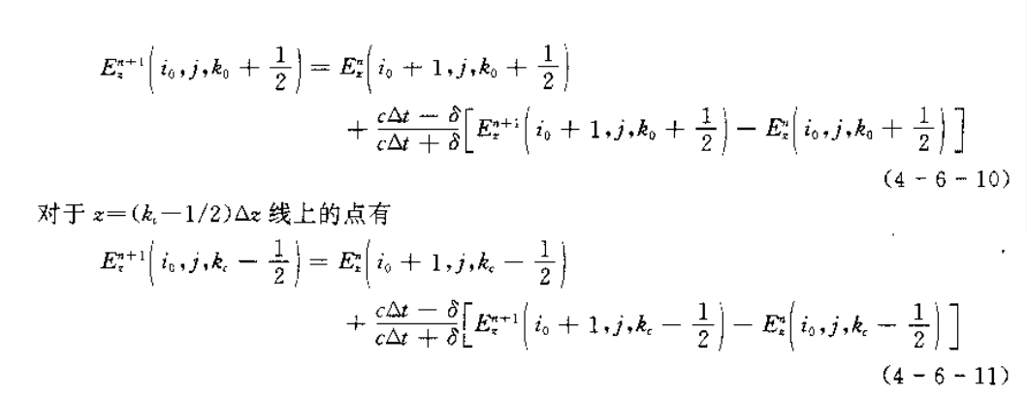
《时域有限差分方法-葛德彪》对三维二阶mur吸收边界棱边越界问题解决方法的描述

Slide 16
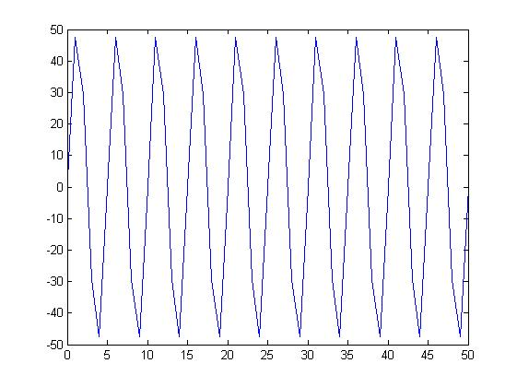
点源的输入：

Slide 17
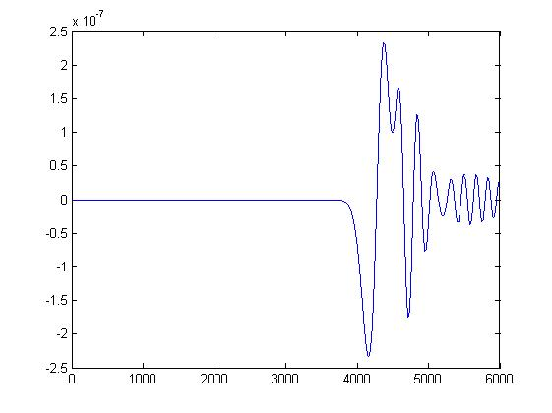
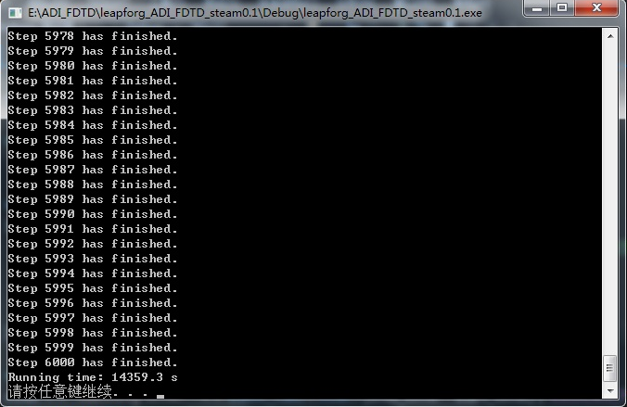
金属吸收边界的运行时间及结果：

Slide 18
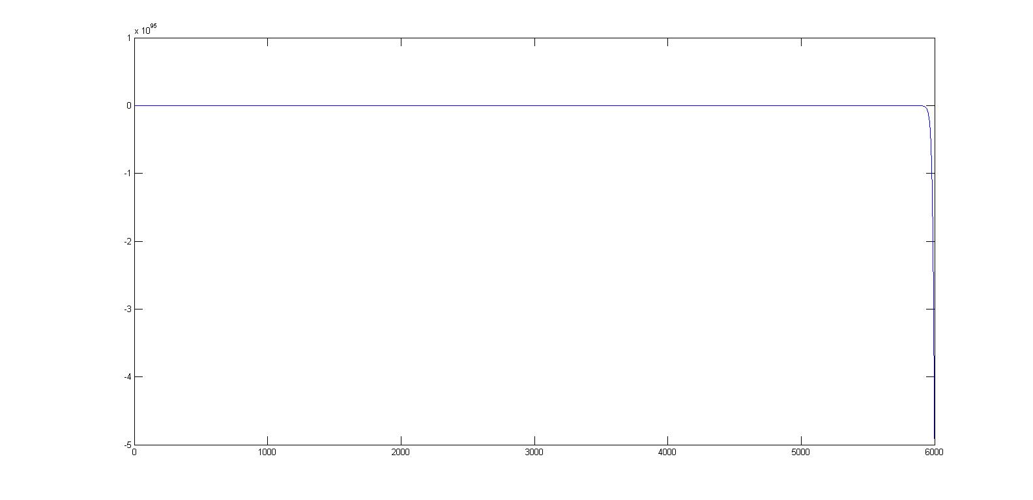
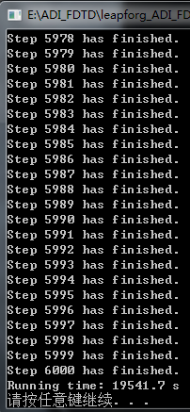
Mur吸收边界的运行时间及结果：

Slide 19
下周计划：
着手解决结果不正确的问题，着重看算法方面和公式有没有问题。
需要的话进一步明确开发需求，进而对代码进行修改和调试，排查出问题后着手改写代码，争取使程序输出正确。

Slide 20
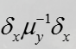
本周（11.03截止）完成任务：
调试程序，查明了算法问题所在，公式中 处理错误，公式推导出错致使算法错误。
对输入的激励源重新调整和测试，得到了满意的输出结果，可以作为后续使用。
根据查明的公式推导错误，对公式进行重新推导，并写出了程序表达形式。
搞清楚更改后算法的隐式计算方式，在循环的最内层是求解三对角矩阵，故采用追赶法求解，学习了追赶法求解方法，编写了求解模块测试代码。

Slide 21
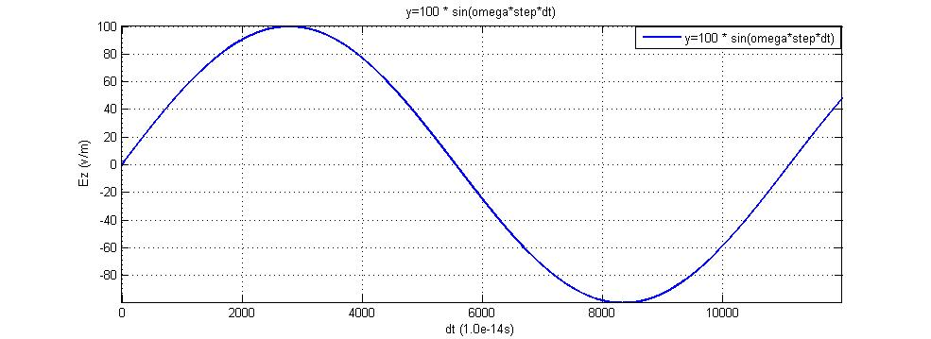
点源输出结果：
source = 100 * sin(omega*step*dt);

Slide 22
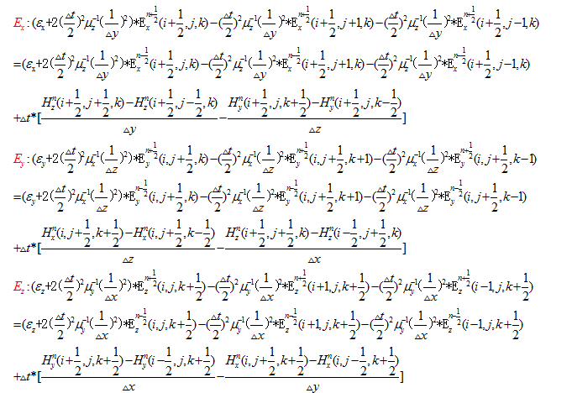
ADI_FDTD_leapforg公式更新：

Slide 23
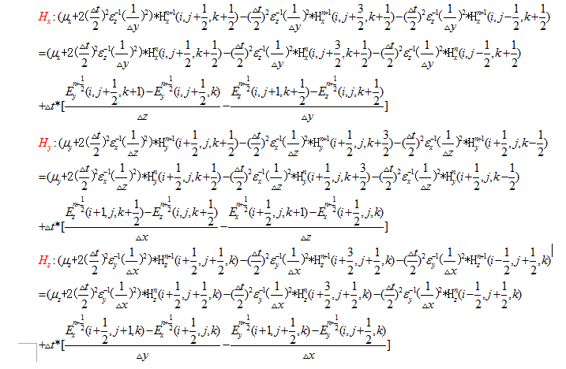
ADI_FDTD_leapforg公式更新：

Slide 24
下周计划：
重新设计和编写算法代码。
研究新算法下如何处理边界问题。

Slide 25
本周（11.10截止）完成任务：
同徐立老师小组的李星师姐和尹俊辉师兄探讨，得到了求解矩阵的方法--GSS
对GSS库以及代码实例进行了调试，阅读文档。
发现问题：如果要在后期实现CUDA并行的话，其核心求解矩阵的方法需要写为__global__设备函数，而目前徐立小组使用的是GSS动态链接库，串行求解效果很好，但是后期无法对其进行并行化。如果要并行化，还是要自己写求解方法——三对角矩阵的追赶法，当然求解速度和精度势必要减弱。
编写求解三对角矩阵的追赶法求解算法代码

Slide 26
GSS的优点：
GSS 采用最新的模型及算法，具有高效，节省内存，稳定，通用等特点 1.高效率计算：
GSS 采用波前动态划分化算法等技术来优化 BLAS 使用，通过波前/多波前混合算法减少数据的装配。BLAS 的效率和矩阵的规模正相关，即波前的规模越大，flops 越高。GSS 在波前划分的时候，尽可能生成大的波前，以发挥 BLAS 的效率。对于很多矩阵，波前法的数据移动量远小于多波前法，GSS 采用混合算法来降低数据移动的数量 。
注：BLAS（Basic Linear Algebra Subprograms，基础线性代数程序集）是一个应用程序接口（API）标准

Slide 27
GSS的优点：
2.内存优化使用 内存一直是大型稀疏矩阵 LU 分解的瓶颈，GSS 采用优化注入元排序，out-core 优化调度等算法来优化内存的使用。 注入元算法主要有两类，最小度排序（minimum degree）和嵌套排序（nested dissection），常用的有 AMD，METIS， COLAMD等。大量测试表明这些算法各有所长，对应的 LU 规模可相差数倍。METIS 总体上最好，但时间要多于最小度算法，是 GSS 的缺省排序算法。
注入元排序已被证明为 NP 完全问题，上述两类算法的结果都只是近似最优。采用混合算法可以得到更好的结果。当LU 的规模超过内存时，操作系统会自动采用虚拟内存等技术，但这些技术并不适合大型稀疏矩阵，大量时间用于页面交换，CPU 的空置率高。GSS 开发了专用的 out-core 调度算法，动态调整 LU，充分发挥 CPU 的效率。

Slide 28
GSS的优点：
3.稳定可靠 主元置换是以确保稳定性的重要手段。全选主元的时间复杂度比分解本身还要高， 只用于极少数情形。GSS 虽提供这种选项，但并不鼓励使用。列选主元得到了最普遍使用， 是 GSS 的缺省选项。列选主元曾被认为可以提供足够的精度，但最近发现了一些反例。 rook pivoting是最近才提出的。
*GSS采用新的矩阵平衡技术，对某些困难矩阵，精度可以提高几个数量级。

Slide 29
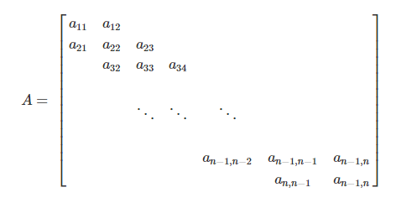
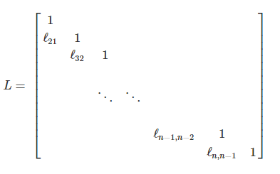
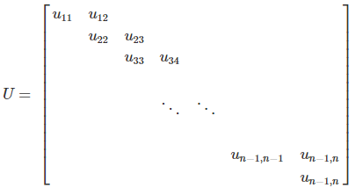
追赶法的基本原理是矩阵的LU分解，即将矩阵A分解为 A=LU 其中，L为一个对角线上元素为1的下三角矩阵，U为一个上三角矩阵.
容易验证，一个三对角矩阵作LU分解以后，得到一个下二对角矩阵与一个上二对矩阵的乘积。

Slide 30
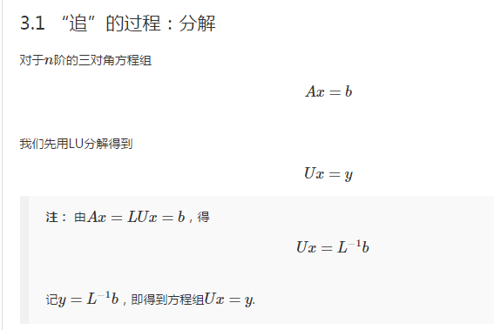
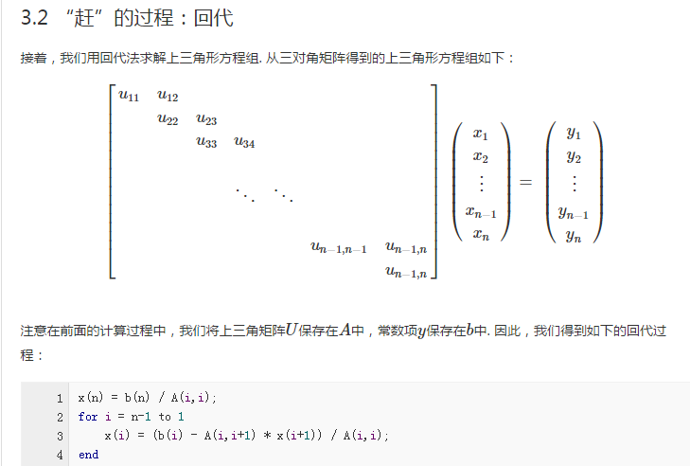
追赶法的过程：
http://blog.csdn.net/u010450214/article/details/50170623

Slide 31
下周计划：
在确定使用哪种求解方法后编写算法代码，并进行调试与运行。
研究新算法下如何处理边界问题，体现到代码中。

Slide 32
本周（11.17截止）完成任务：
参照GSS使用文档及实例完成了代码的编写工作。
在调试的过程中发现一些bug，进行语法与逻辑的修复工作

Slide 33
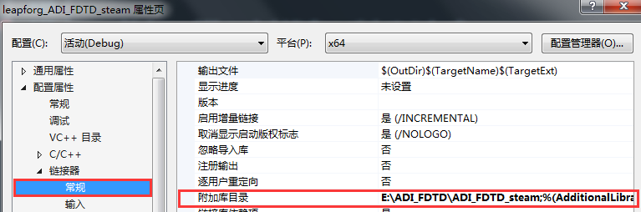
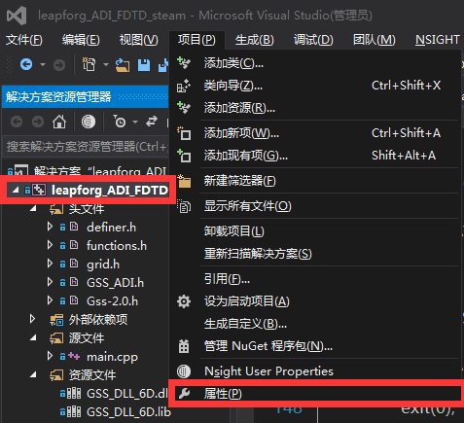
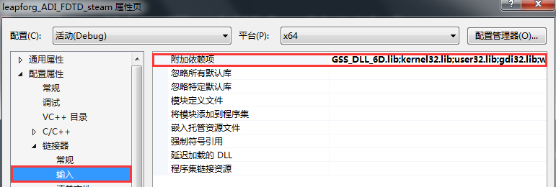
目前为止发现的问题：
如果要使用动态链接库，必须在工程中包含（引用）这个库，否则无法正常工作。具体做法如下：

Slide 34
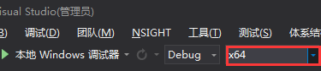
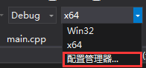
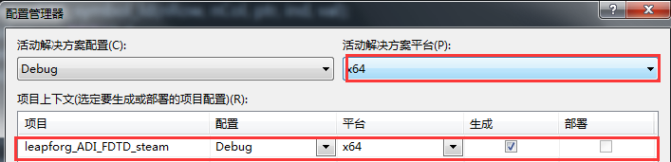
目前为止发现的问题：
2. 在特定的库中需要使用特定的编译平台，如GSS针对32位与64位机器有不 同的函数，因此在编译的时候要选对平台，否则库函数无法正确导入：

Slide 35
目前为止发现的问题：
3.在开发C++项目的时候要注意如果引用的库是C语言编写的一定要告诉编译器对其采用C的编译规则去编译否则会出现：
error LNK2019: 无法解析的外部符号 __imp__GSS_clear_ld，
//该符号在函数 “void __cdecl matel_gsscalc_bx(class Grid *,class Grid *)” (?matel_gsscalc_bx@@YAXPAVGrid@@0@Z) 中被引用的错误，此错误的出现原因也有可能是平台没用对导致函数无法解析。
解决方法是在代码中告知编译器采用C规则编译：
#ifdef __cplusplus
extern "C" {
#endif
代码段
#ifdef __cplusplus
}
#endif
参考博客：http://www.cnblogs.com/hiloves/p/4678848.html

Slide 36
下周计划：
继续调试程序解决bug。
使用GSS算出结果，进行结果的分析，进而对程序继续进行调整或者优化。

Slide 37
本周（11.24截止）完成任务：
继续编写和完善了使用GSS计算矩阵的ADI_FDTD算法。
对代码进行了调试，纠正了大部分语法和逻辑错误，程序正常运行
对输出结果进行了大致分析，进而对输入源，网格大小等参数进行了调整和比对，重新核对了公式和算法。

Slide 38
目前发现的错误记录
由于为了处理越界问题，我们在定义网格数组的时候故意多定义了一个即（50*20*10）→(51*21*11)这样在最后一个网格处即使用到边界外的值，我们也有初始化时就设置好的0进而解决了越界问题。但是在计算的时候我们的循环范围一定要注意，是（0~49,0~19,0~9）而不是（0~50,0~20,0~10），而且值得注意的是Nx = 51; Ny = 21;Nz = 11;那么系数矩阵的维数是Ny-2等，GSS中方程右端项的rhs数组大小也是这个，遍历范围也要注意。否则会导致最后存储网格外的值发生变化，就不是0了，导致误差累计。
加入输入源的代码位置要确定好，防止存储结果的时候将其覆盖，导致后边相当于没有源了，由于源加的是Ez,所以要在Ez的计算完之后存储时单独对其赋值，防止被覆盖。
GSS_clear_ld(hSolver)已经将几个数组释放，不需要自己手动释放。
公式翻译为代码时错误。

Slide 39
GSS求解流程图：

Slide 40
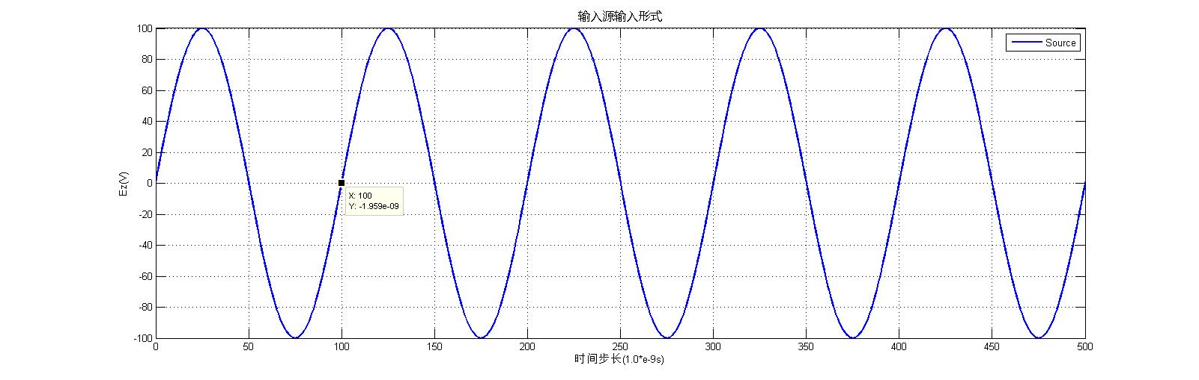
至于为什么中间有些位置不等于0，则是因为圆周率π无法很精确（本程序中使用的是3.14159265359），所以如果在程序中使用double双精度类型保留足够精确度的话，算出来的正弦值是一个接近于0的极小数，而不是0。

Slide 41
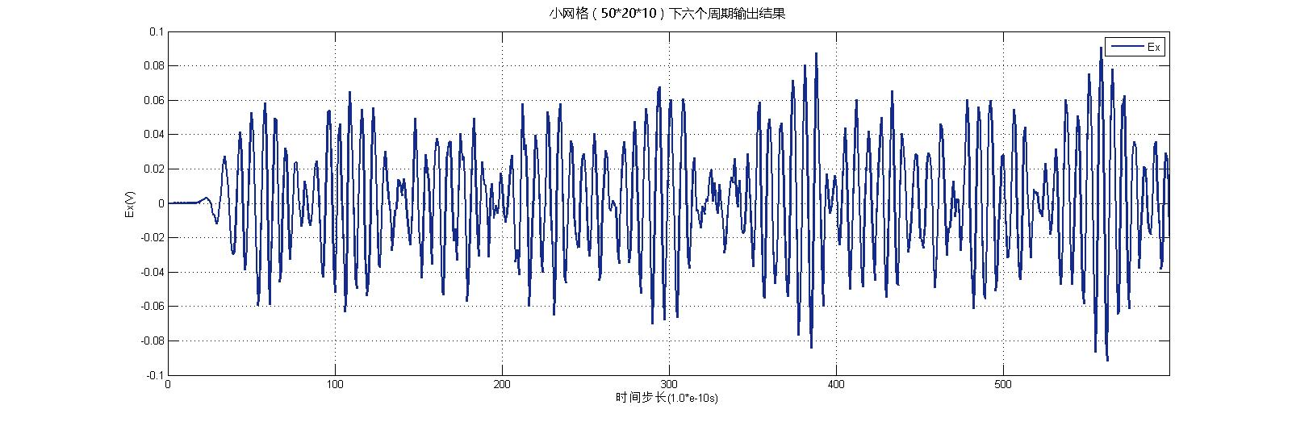
输出结果示意图：

Slide 42
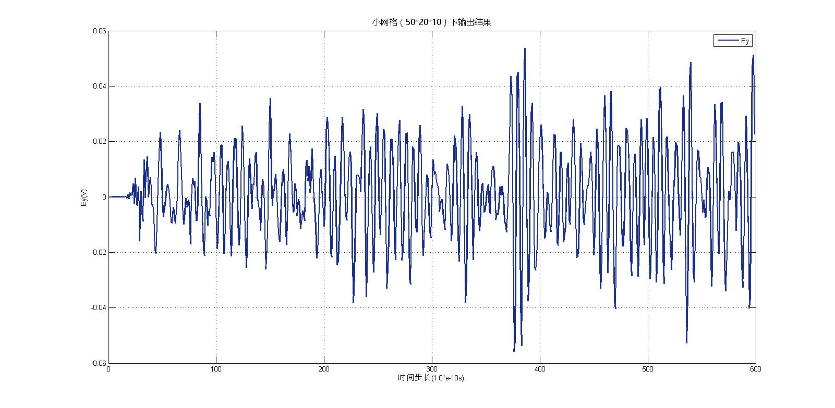
输出结果示意图：T=100dt

Slide 43
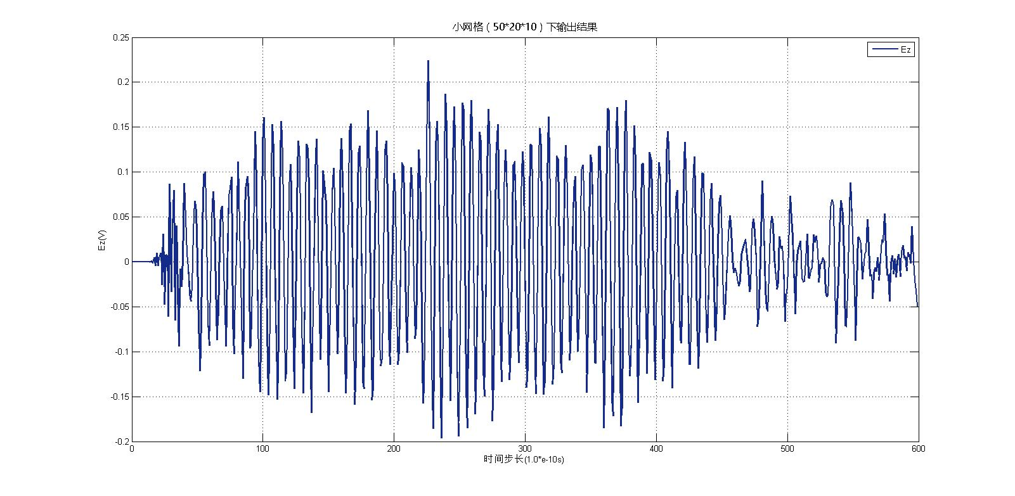
输出结果示意图：

Slide 44
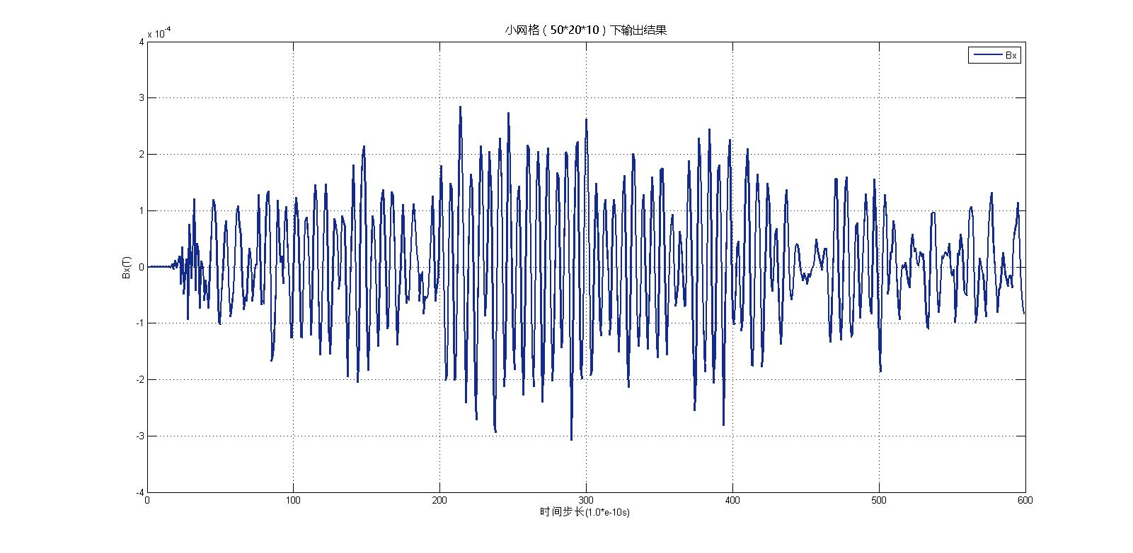
输出结果示意图：

Slide 45
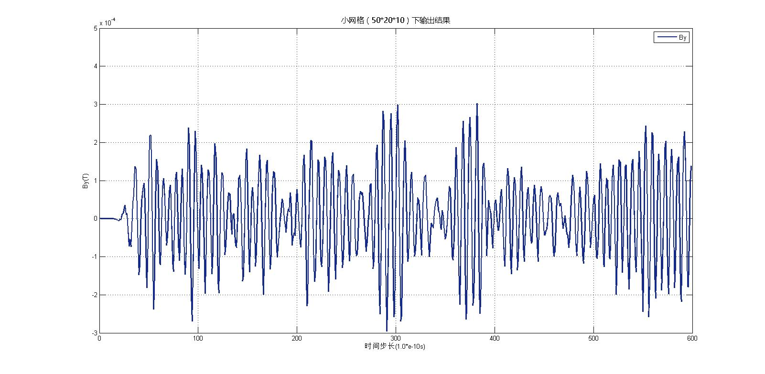
输出结果示意图：

Slide 46
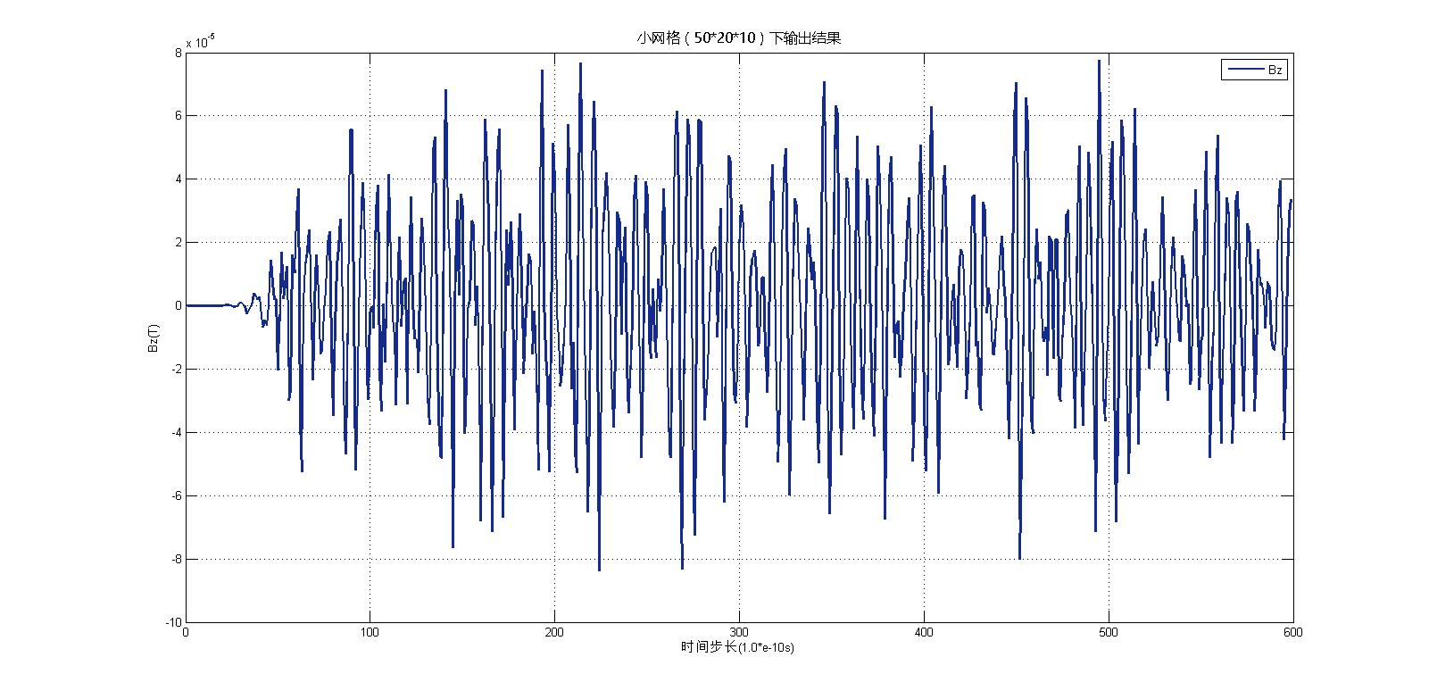
输出结果示意图：

Slide 47
下周计划：
验证结果的正确性。
如果不正确则继续调试程序，寻找问题，直到解决问题。如果正确，则考虑并行化计算的问题，对程序继续进行并行化之前的优化和改写。
3. 总结整理公式和计算流程。

Slide 48
本周（12.01截止）完成任务：
初步验证了结果的正确性，发现了一些问题。
对发现的问题进行了修正，具体工作主要围绕输入源的部分展开，将点源换为面源进行测试，将TE10模式的各个参量全部加到源上进行测试。分析原因

Slide 49
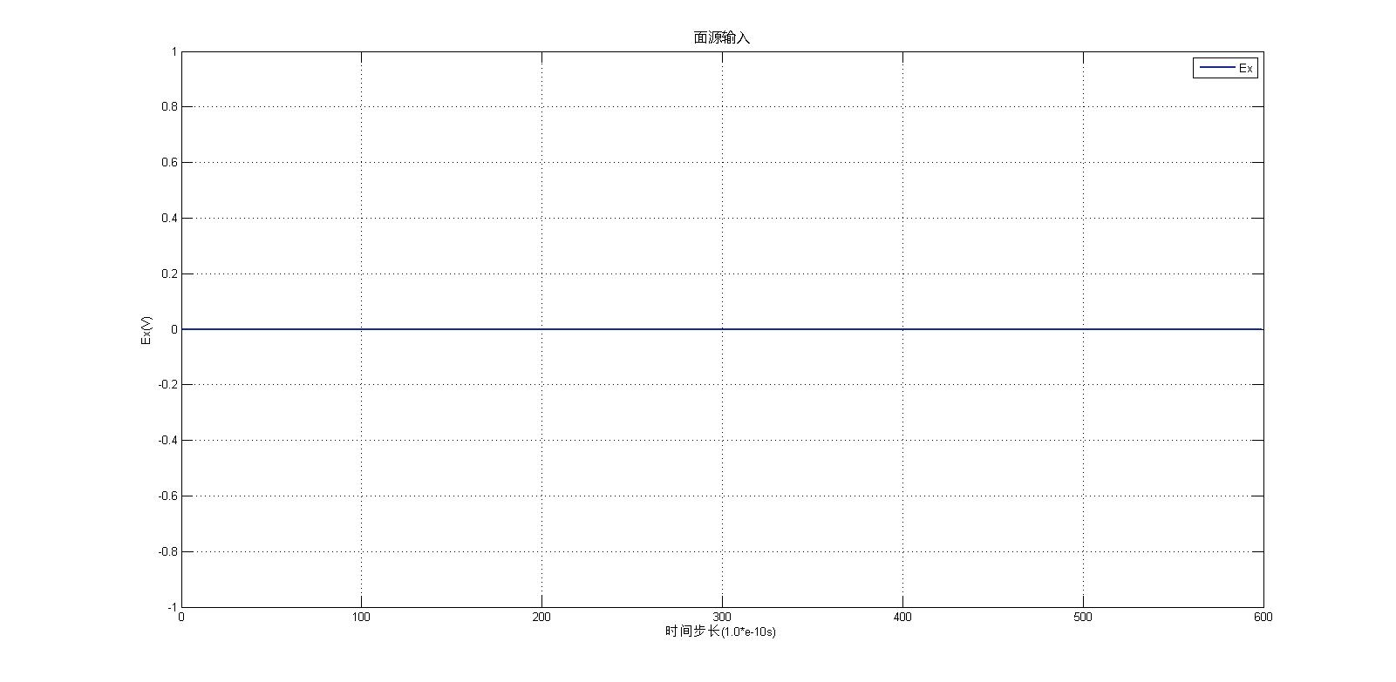
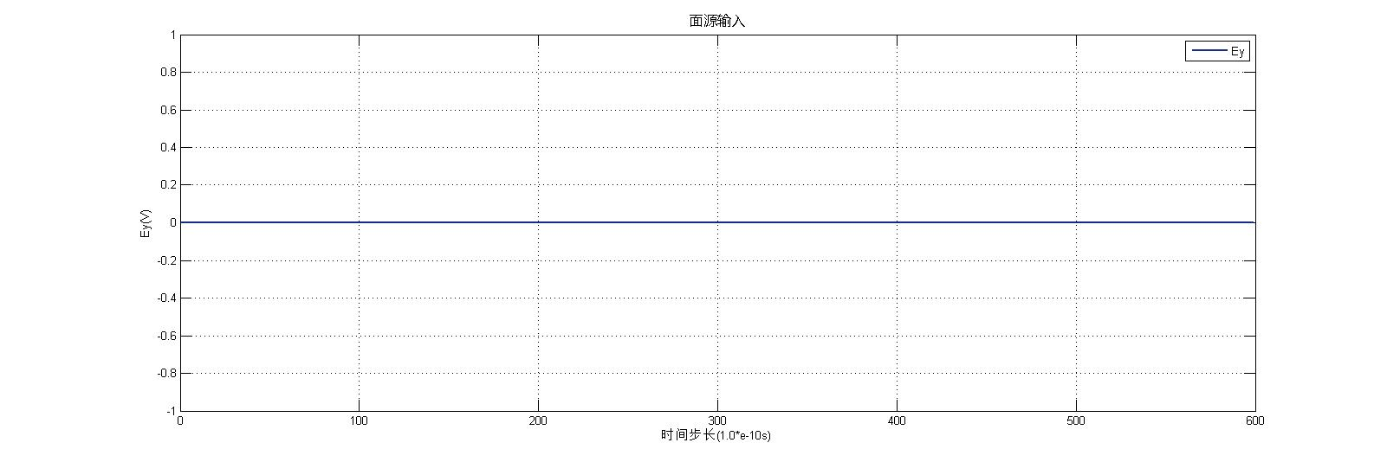
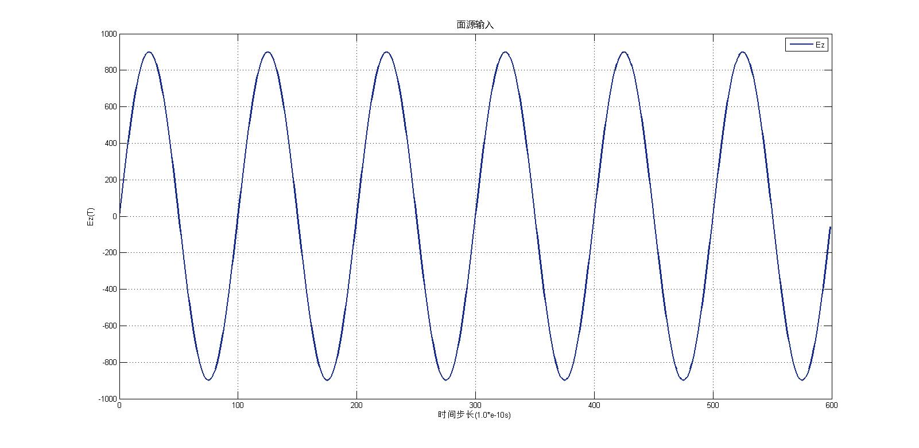
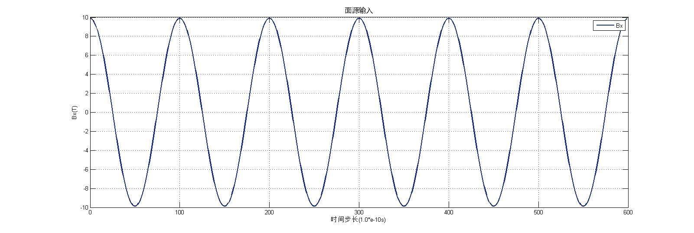
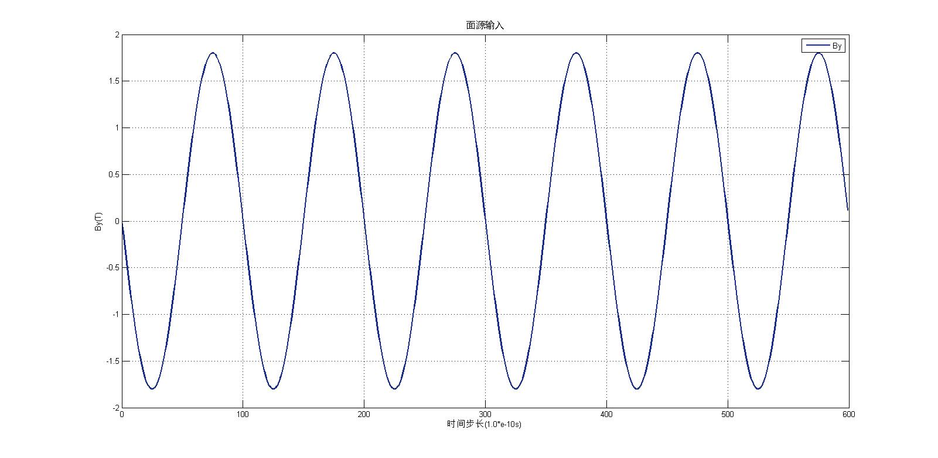

情形一 输入源示意图：对各个场分量都加入到面源上，并保证迭代过程中保持

Slide 50
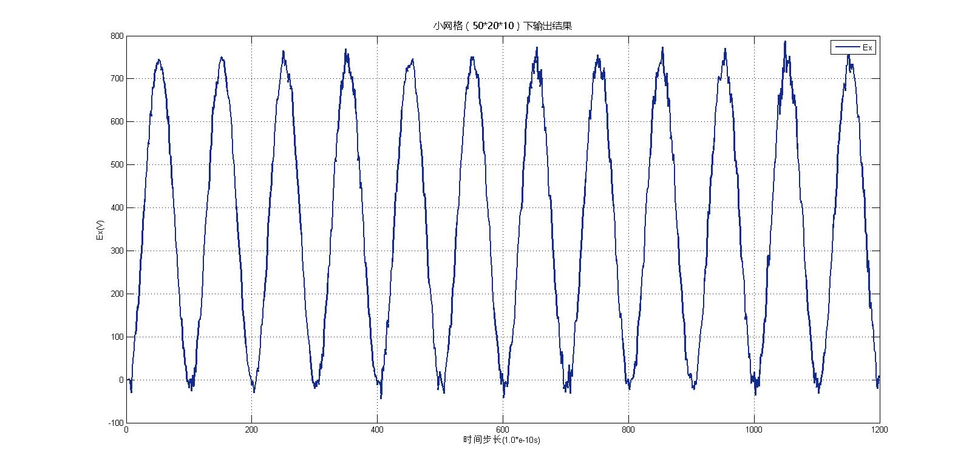
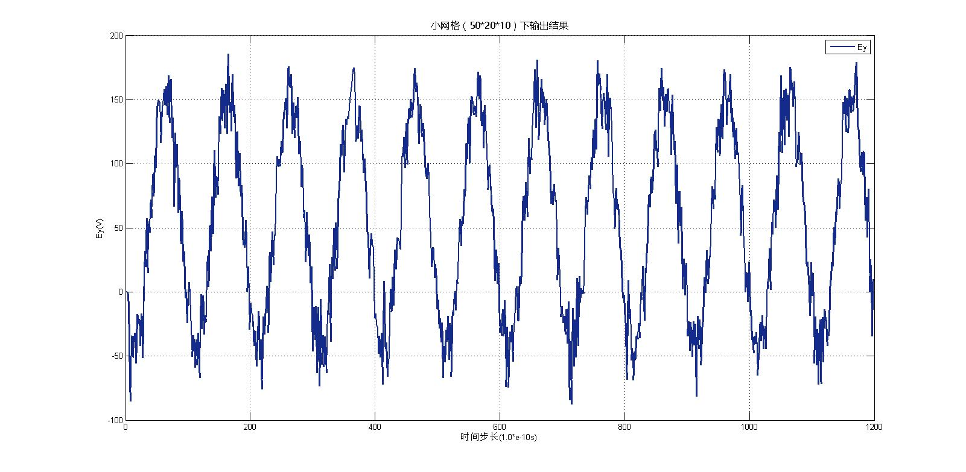
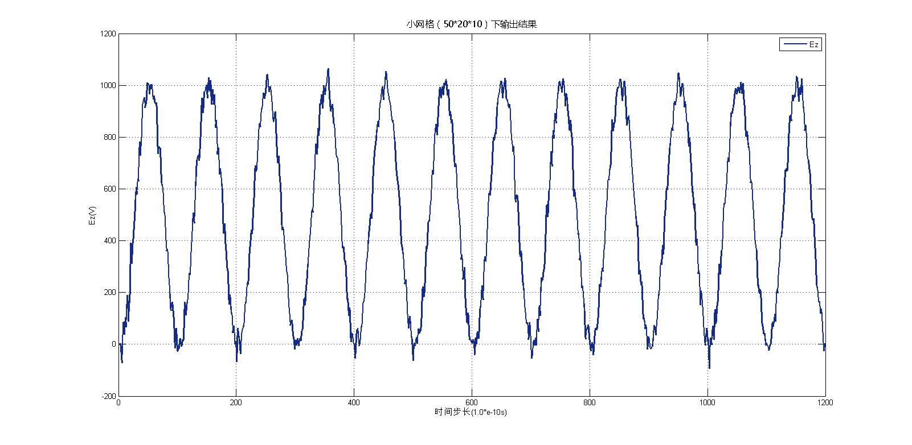



情形一 输出结果示意图：
Ex
Ey
Ez
Bx
By
Bz

Slide 51
情形二 输入结果示意图：
其余电场与磁场参量在求解过程中迭代求解，并不强制赋值，等于0的三个场分量也没有强制赋值

Slide 52






情形二 输出结果示意图：
Ex
Ey
Ez
Bx
By
Bz

Slide 53
情形三 输入结果示意图：
不等于0 的电场与磁场参量在求解过程中迭代求解，并不强制赋值。
等于0的三个场分量进行强制赋值为0。

Slide 54






情形三 输出结果示意图：
Ex
Ey
Ez
Bx
By
Bz

Slide 55
下周计划：
对结果进行分析比对。
找到问题所在，对代码或者算法进行修改，修改坐标系为标准坐标系。
3. 总结整理公式和计算流程。

Slide 56
本周（12.08截止）：
本周完成任务
校正代码，调试程序。 测试和对比了各种输入源的情形，确定源的正确加入形式 修改了程序的坐标系为标准坐标系（之前传播方向设为x）检查程序的存储过程和矩阵生成部分。 阅读相关文献对比了公式，并没有错误。
下周计划
阅读 相关文献继续检查是否有方法错误 对文献中的实例进行输出测试 测试代码中是否还存在其他的逻辑错误或者物理过程错误。(目前确定没有语法错误，存储过程错误)
目前问题：场分量应该等于0的却不等于0存在误差较大的情况。收敛存在问题
Notes:
注意画图的时候要核对文件名,画对数据。
各个参数（definer.h）一定要核对正确，网格数，步长，频率，时间步长等。要核对清楚，稍有差池全局皆错。
阅读文献，查找算法方面的错误，并着手进行进行修正。

Slide 57
文献列表(12.08更新)：
[1]. The unconditionally stable on-step leapforg ADI-FDTD method and its comparisons With Other FDTD Methods ---Shun-Chuan Yang, Zhizhang (David) Chen, Fellow, IEEE, Yi-qiang Yu, Member, IEEE, and Wen-Yan Yin, Senior Member, IEEE
[2]. 3-D ADI–FDTD Method—Unconditionally Stable Time-Domain Algorithm for Solving Full Vector Maxwell’s Equations ---Takefumi Namiki, Member, IEEE
[3]. STABILITY AND DISPERSION ANALYSIS FOR THREEDIMENSIONAL (3-D) LEAPFROG ADI-FDTD METHOD T. H. Gan* and E. L. Tan ---School of EEE, Nanyang Technological University
[4]. A leapfrog formulation of the 3‐D ADI‐FDTD algorithm ---SJ Cooke, M Botton, TM Antonsen, B Levush

Slide 58




输入源示意图：
Ez
Ex
Ey
Bz
Bx
By
Notes:
Bx在j=10位置处，值应该为0的，所以值小也正常的

Slide 59






输出示意图600steps：
✘ Ez
✘ Ex
✔ Ey
✔ Bz
✔ Bx
✘ By

Slide 60






输出示意图1200steps：
Ez
Ex
Ey
Bz
Bx
By

Slide 61

3-D ADI–FDTD Method—Unconditionally Stable Time-Domain Algorithm for Solving Full Vector Maxwell’s Equations -----by Takefumi Namiki

Slide 62



The unconditionally stable on-step leapforg ADI-FDTD method anditscomparisons中的描述与实例
经证明公式和算法没有问题

Slide 63
本周（12.15截止）：
本周完成任务
校正代码，调试程序。 初步得到了合理的计算结果 增加了吸收边界——一阶mur吸收边界，二阶mur吸收边界，理想金属吸收边界。（右平面） 阅读相关文献，对比算法公式和计算结果。
下周计划
如果结果是可以接受的则着手编写求解矩阵的方法（追赶法） 如果结果不可接受则继续修订代码，进行对照 继续参阅相关文献
Notes:
边界仅需要特殊处理右边界，因为左边界为面源，不应参与计算，四个面为正常的金属处理方式，只有右边界特殊。
编写自己的矩阵求解方法，三对角矩阵主要是追赶法进行求解
舍弃GSS，进行GPU的并行化。

Slide 64

波导结构图：

Slide 65
输入源示意图：
Ez
Ex
Ey
Bz
Bx
By
Notes:
Bx在j=10位置处，值应该为0的，所以值小也正常的

Slide 66






输出示意图：
Ez
Ex
Ey
Bz
Bx
By

Slide 67

一阶mur电场输出结果示意图（1200步长）：

Slide 68

一阶mur磁场输出结果示意图（1200步长）:

Slide 69


Slide 70


Slide 71
二阶mur吸收边界输出(1200步长)电场

Slide 72
二阶mur吸收边界输出(1200步长)磁场
Notes:
问题在于计算时间步长不够，看不出问题所在

Slide 73
本周（12.22截止）：
本周完成任务
检查边界条件是否错误并进行纠正和调试。得到了可以认可的结果 探明了程序计算时间较长的原因，与GSS关系不大，主要还是计算规模 安装，学习CST。
下周计划
对当前计算模型进行模拟计算进行对照。 调整和优化程序结构

Slide 74


Notes:
目前问题：在6000步长左右一阶mur吸收边界出现指数级增长，二阶mur吸收边界直接就不收敛。
加大计算步长到6000

Slide 75

6000时间步长电场输出情况：
Notes:
金属边界，发生反射

Slide 76

6000时间步长磁场输出情况：
Notes:
金属边界，发生反射

Slide 77

3000时间步长电场理想金属输出情况：

Slide 78

3000时间步长电场理想金属输出情况：

Slide 79

3000时间步长mur边界电场输出情况：
Notes:
由此可见3000步长吸收效果还可以

Slide 80

3000时间步长mur边界磁场输出情况：
Notes:
1500步长之后趋于稳定。
目前问题：在6000步长左右一阶mur吸收边界出现指数级增长，二阶mur吸收边界直接就不收敛。

Slide 81

Notes:
1500步长之后趋于稳定。
目前问题：在6000步长左右一阶mur吸收边界出现指数级增长，二阶mur吸收边界直接就不收敛。

Slide 82

计算与理论对比情况磁场：
Notes:
1500步长之后趋于稳定。
目前问题：在6000步长左右一阶mur吸收边界出现指数级增长，二阶mur吸收边界直接就不收敛。

Slide 83

计算与理论对比情况电场：
Notes:
1500步长之后趋于稳定。
目前问题：在6000步长左右一阶mur吸收边界出现指数级增长，二阶mur吸收边界直接就不收敛。

Slide 84

计算与理论对比情况磁场：
Notes:
1500步长之后趋于稳定。
目前问题：在6000步长左右一阶mur吸收边界出现指数级增长，二阶mur吸收边界直接就不收敛。

Slide 85
本周（12.29截止）：
本周完成任务
测试边界条件，激励源，矩阵方程构建过程中是否有错误并进行纠正和调试。 检查与测试了各种激励源的输入情形，对结果进行分析 学习CST，初步建立了模型，输入源部分还需要调整。
下周计划
对当前计算模型进行模拟计算进行对照。 确定输入源的形式之后，更正激励源。 调整CST模型并与计算结果进行对照

Slide 86

关于左面激励源如何加的问题，进行测试：

Slide 87

源为加所有的六个场分量，并保证迭代过程中不改变，电场结果：
Notes:
修改了边界条件，仅平面的切向电场分量才赋值为0，磁场不进行处理

Slide 88

源为加所有的六个场分量，并保证迭代过程中不改变，磁场结果：
Notes:
修改了边界条件，仅平面的切向电场分量才赋值为0，磁场不进行处理

Slide 89

只加入源面上有的场分量，其余的场分量强制赋值为0，不参与算法迭代计算，电场：
Notes:
问题在于波形符合要求，但是幅值明显较小。

Slide 90

只加入源面上有的量，其余的场分量强制赋值为0，不参与算法迭代计算，磁场：
Notes:
问题在于波形符合要求，但是幅值明显较小。

Slide 91

源只加面源上Yee网格上有的三个场分量，其余的量计算中进行迭代，电场结果：
Notes:
1500步长之后趋于稳定。
目前问题：在6000步长左右一阶mur吸收边界出现指数级增长，二阶mur吸收边界直接就不收敛。

Slide 92

更改源为加应该有的三个场分量，并保证迭代过程中不改变，电场：
Notes:
修改了边界条件，仅平面的切向电场分量才赋值为0，磁场不进行处理

Slide 93

更改源为加应该有的三个场分量，并保证迭代过程中不改变，磁场：
Notes:
修改了边界条件，仅平面的切向电场分量才赋值为0，磁场不进行处理

Slide 94









改变源的输入频率进行测试：
4GHz
5GHz
6GHz
7GHz
8GHz
9GHz
10GHz
11GHz
12GHz
Notes:
修改了边界条件，仅平面的切向电场分量才赋值为0，磁场不进行处理

Slide 95


文献中对于各种边界的处理说明：
Notes:
修改了边界条件，仅平面的切向电场分量才赋值为0，磁场不进行处理

Slide 96


源只加Ex=0.0；
与Ey= ((omega*mur0*X) / pi) * hm * sin((pi / X)*i*dx) * sin(omega*step*dt);
保持二者在迭代过程中不被改变，其余的量进行迭代计算
结果如图所示，同之前相同。
Notes:
修改了边界条件，仅平面的切向电场分量才赋值为0，磁场不进行处理

Slide 97


源只加Ex=0.0
与Ey= ((omega*mur0*X) / pi) * hm * sin((pi / X)*i*dx) * sin(omega*step*dt);
并且使Ex在算法中迭代进行计算，相当于只加了Ey.
结果如图所示，同之前相同。
Notes:
修改了边界条件，仅平面的切向电场分量才赋值为0，磁场不进行处理

Slide 98


源加Ex=0.0;
Ey=((omega*mur0*X) / pi)*hm*sin((pi / X)*i*dx) * sin(omega*step*dt);
Hz=hm*cos((pi/X)*i*dx)*cos(omega*step*dt*1.5);
其余的三个分量在算法中迭代进行计算。
结果如图所示，同之前相同。
Notes:
修改了边界条件，仅平面的切向电场分量才赋值为0，磁场不进行处理

Slide 99


源加Ex=0.0;
Ey=((omega*mur0*X) / pi)*hm*sin((pi / X)*i*dx) * sin(omega*step*dt);
Hz=hm*cos((pi/X)*i*dx)*cos(omega*step*dt*1.5);
其余的三个分量等于0的保持不变，不等于0的在算法中迭代进行计算。
结果如图所示，同之前相同。
Notes:
修改了边界条件，仅平面的切向电场分量才赋值为0，磁场不进行处理

Slide 100

更改源为加应该有的三个场分量，并保证迭代过程中不改变，波导横截面输出结果：
Notes:
修改了边界条件，仅平面的切向电场分量才赋值为0，磁场不进行处理

Slide 101
更改源为加应该有的三个场分量，并保证迭代过程中不改变，波导横截面输出结果：
Notes:
修改了边界条件，仅平面的切向电场分量才赋值为0，磁场不进行处理

Slide 102

CST初步建模，输出结果：
由于CST中对于输入源模式只能修改功率，而且使用了归一化处理
电场EY
Notes:
修改了边界条件，仅平面的切向电场分量才赋值为0，磁场不进行处理

Slide 103


谢
老
谢
师

